Slide 1
PROGRAMAÇÃO ORIENTADA A OBJETOS EM JAVA - ARA0075
Aula 09
PROFESSOR: EDIBERTO MARIANO
programacaoedi@gmail.com
1
Notes:
1

Slide 2
PROGRAMAÇÃO ORIENTADA A OBJETOS EM JAVA
TEMA
API JDBC

Slide 3
PROGRAMAÇÃO ORIENTADA A OBJETOS EM JAVA
INTEGRAÇÃO COM BANCO DE DADOS
Recursos para acessar o banco de dados - Conceitos
Front-end e back-end
Front-end, estamos nos referindo à camada de software responsável pelo interfaceamento do sistema, com o uso de uma linguagem de programação. Por exemplo a linguagem de programação Java.
Back-end, compreende o conjunto de tecnologias com a finalidade de fornecer recursos específicos, devendo ser acessadas a partir de nosso front-end, embora não façam parte do mesmo ambiente, como os bancos de dados e as mensagerias. Por exemplo, o banco de dados Derby.
Obs. Um grande problema, enfrentado pelas linguagens de programação mais antigas, é que deveríamos ter versões específicas do programa para acesso a cada tipo de servidor de banco de dados, como Oracle, Informix, DB2 e SQL Server, entre diversos outros, o que também ocorria com relação aos sistemas de mensagerias, em que podemos citar, como exemplos, MQ Series, JBossMQ, ActiveMQ e Microsoft MQ.

Slide 4
PROGRAMAÇÃO ORIENTADA A OBJETOS EM JAVA
INTEGRAÇÃO COM BANCO DE DADOS
Recursos para acessar o banco de dados - Conceitos
Middleware
Com diferentes componentes para acesso e modelos de programação heterogêneos, a probabilidade de ocorrência de erros é simplesmente enorme, levando à necessidade de uma camada de software intermediária, responsável por promover a comunicação entre o front-end e o back-end.
Middleware é um software que atua como uma camada intermediária entre diferentes sistemas, aplicativos e serviços, facilitando a comunicação e a integração entre eles.
Ele permite que diferentes componentes de software se comuniquem e interajam de forma eficiente, facilitando o desenvolvimento de aplicações distribuídas.
O middleware fornece serviços como comunicação, gerenciamento de dados, segurança e monitoramento, tornando a integração entre sistemas heterogêneos mais fácil e eficiente.
Ele desempenha um papel crucial na construção de sistemas complexos e distribuídos, garantindo que os diferentes componentes de software possam trabalhar juntos de forma harmoniosa.

Slide 5
PROGRAMAÇÃO ORIENTADA A OBJETOS EM JAVA
INTEGRAÇÃO COM BANCO DE DADOS
Recursos para acessar o banco de dados - Conceitos
Middleware
Com diferentes componentes para acesso e modelos de programação heterogêneos, a probabilidade de ocorrência de erros é simplesmente enorme, levando à necessidade de uma camada de software intermediária, responsável por promover a comunicação entre o front-end e o back-end.
Middleware é um software que atua como uma camada intermediária entre diferentes sistemas, aplicativos e serviços, facilitando a comunicação e a integração entre eles.
Ele permite que diferentes componentes de software se comuniquem e interajam de forma eficiente, facilitando o desenvolvimento de aplicações distribuídas.
O middleware fornece serviços como comunicação, gerenciamento de dados, segurança e monitoramento, tornando a integração entre sistemas heterogêneos mais fácil e eficiente.
Ele desempenha um papel crucial na construção de sistemas complexos e distribuídos, garantindo que os diferentes componentes de software possam trabalhar juntos de forma harmoniosa.

Slide 6
PROGRAMAÇÃO ORIENTADA A OBJETOS EM JAVA
INTEGRAÇÃO COM BANCO DE DADOS
Recursos para acessar o banco de dados - Conceitos
Middleware
No ambiente Java, temos o JDBC (Java Database Connectivity) como middleware para acesso aos diferentes tipos de bancos de dados.
Ele permite que utilizemos produtos de diversos fornecedores, sem modificações no código do aplicativo, sendo a consulta e manipulação de dados efetuadas por meio de comandos SQL (Structured Query Language) em meio ao código Java.
Obs. Devemos evitar a utilização de comandos para um tipo de banco de dados específico, mantendo sempre a sintaxe padronizada pelo SQL ANSI, pois, caso contrário, a mudança do fornecedor de back-end poderá exigir mudanças no front-end.

Slide 7


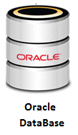
PROGRAMAÇÃO ORIENTADA A OBJETOS EM JAVA
Introdução – API JDBC
API significa Application Programming Interface (Interface de Programação de Aplicação). No contexto de APIs, a palavra Aplicação refere-se a qualquer software com uma função distinta.
O Java Database Connectivity (JDBC) é uma API que tem como principal objetivo facilitar o acesso de aplicações Java à base de dados.
JDBC

Slide 8
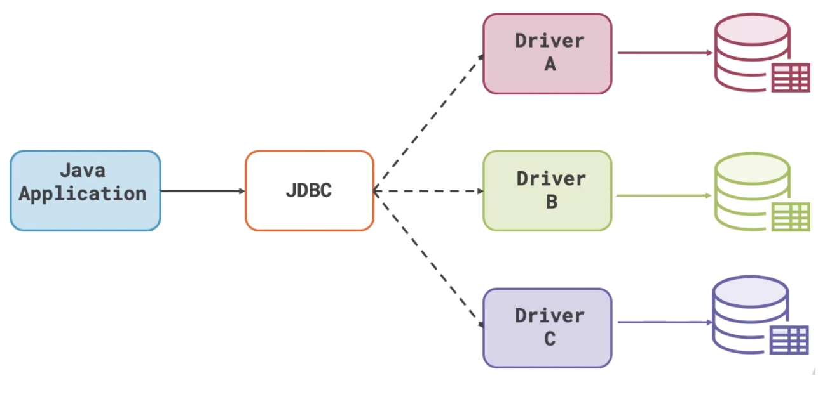
PROGRAMAÇÃO ORIENTADA A OBJETOS EM JAVA
Introdução – API JDBC
A API, que faz parte do Java desde a versão 1.1 do Java SE, lançada em 1997, vem sofrendo constantes refinamentos e hoje se encontra em sua quarta versão.

Slide 9
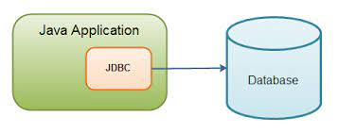
PROGRAMAÇÃO ORIENTADA A OBJETOS EM JAVA
API JDBC: Tipos de JDBC
Tipos de JDBC
Assim como ODBC (Open Database Connectivity), o JDBC também funciona através de drivers que são responsáveis pela conexão com o banco e execução das instruções SQL.
Esses drivers são divididos em quatro tipos: JDBC tipo 1, JDBC tipo 2, JDBC tipo 3 e JDBC tipo 4.

Slide 10
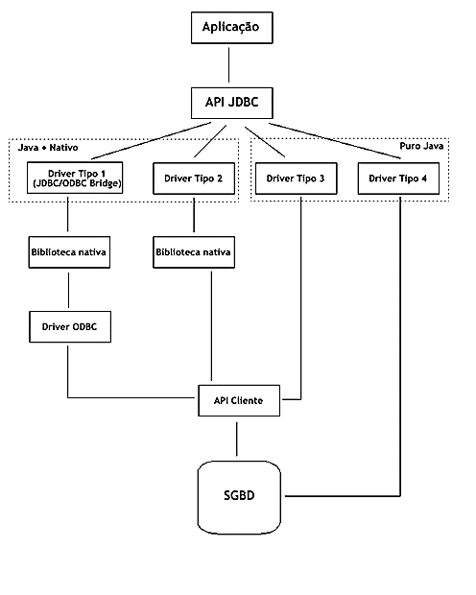
PROGRAMAÇÃO ORIENTADA A OBJETOS EM JAVA
API JDBC: Tipos de JDBC

Slide 11
PROGRAMAÇÃO ORIENTADA A OBJETOS EM JAVA
API JDBC: Tipos de JDBC
Na arquitetura da JDBC, o Driver é o componente responsável por se comunicar com uma fonte de dados específica. Dessa forma, caso seja necessário mudar a fonte de dados, de arquivos XML para um banco de dados como Oracle, por exemplo, basta utilizar o driver adequado.

Slide 12
PROGRAMAÇÃO ORIENTADA A OBJETOS EM JAVA
API JDBC: Tipos de JDBC
JDBC tipo 1
Foi o primeiro tipo a ser desenvolvido, não faz uma conexão real com o banco de dados, mas sim uma conexão com ODBC.
Ele é composto pelas classes do pacote sun.jdbc.odbc e uma biblioteca de código nativo.

Slide 13
PROGRAMAÇÃO ORIENTADA A OBJETOS EM JAVA
API JDBC: Tipos de JDBC
JDBC tipo 2
Esse driver eliminou a dependência de ODBC, mas ainda é escrito em linguagem nativa e esse código nativo permite fazer chamadas a uma API cliente do SGBD.
Também é necessária a instalação de bibliotecas de código nativo na máquina onde o sistema será executado, assim como o tipo 1.

Slide 14
PROGRAMAÇÃO ORIENTADA A OBJETOS EM JAVA
API JDBC: Tipos de JDBC
JDBC tipo 1 e 2
Por ainda serem escritas em linguagem nativas, os dois tipos (1 e 2) não suportam a portabilidade, uma grande desvantagem desses drivers.

Slide 15
PROGRAMAÇÃO ORIENTADA A OBJETOS EM JAVA
API JDBC: Tipos de JDBC
JDBC tipo 3
Totalmente escrito em Java, eliminou a necessidade de bibliotecas de código nativo favorecendo a portabilidade.
Esse tipo de driver permite a conversão de chamadas JDBC em chamadas a um protocolo de rede genérico que então pode ser convertido a chamadas à API específica do SGBD.

Slide 16
PROGRAMAÇÃO ORIENTADA A OBJETOS EM JAVA
API JDBC: Tipos de JDBC
JDBC tipo 4
Também é totalmente escrito em Java, utiliza o protocolo de rede proprietário do SGBD, convertendo as chamadas JDBC para chamadas diretas ao SGBD dispensando uma API cliente intermediária.

Slide 17
PROGRAMAÇÃO ORIENTADA A OBJETOS EM JAVA
API JDBC: Tipos de JDBC
JDBC tipo 3 e 4
Os dois tipos são completamente escritos em Java, facilitando a portabilidade.

Slide 18
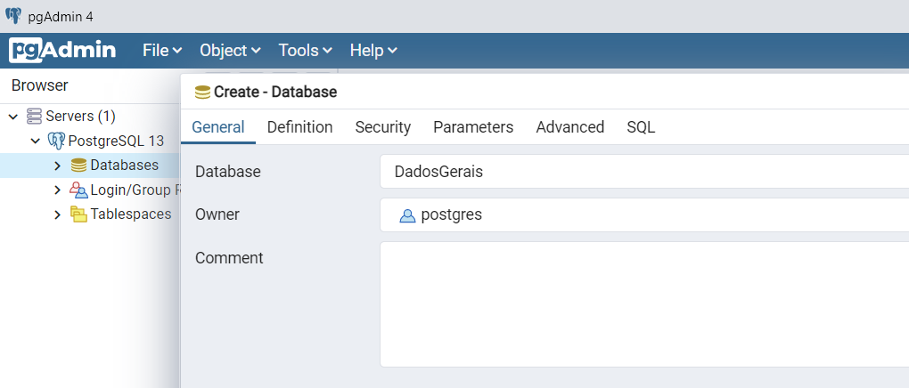
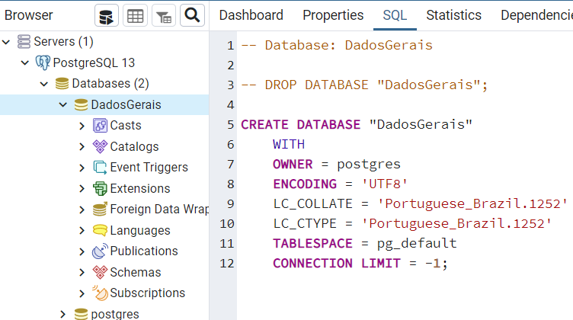
PROGRAMAÇÃO ORIENTADA A OBJETOS EM JAVA
Banco de Dados em Java

Slide 19
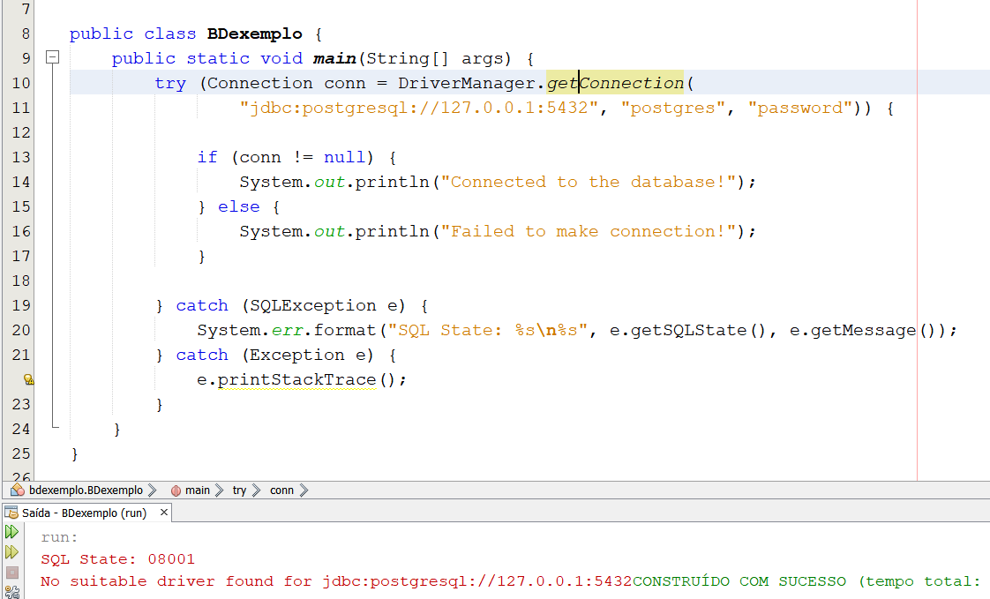
PROGRAMAÇÃO ORIENTADA A OBJETOS EM JAVA
Banco de Dados em Java

Slide 20
PROGRAMAÇÃO ORIENTADA A OBJETOS EM JAVA
Atenção!
Acessem o Conteúdo Digital das aulas.

Slide 21
PROGRAMAÇÃO ORIENTADA A OBJETOS EM JAVA
Bibliografia – Leitura OBRIGATÓRIA
Deitel, Paul; Deitel, Harvey. Java: Como Programar. 10ª Edição. São Paulo: Pearson, 2016.
SEBESTA, Roberto. Conceitos de Linguagem de Programação. 4ª e 5ª Edições. Editora Bookman, 2000 e 2003.
Slides de aula. Os slides de aula servem de material de apoio, não contemplando a ementa oficial do curso. Cabe ao aluno(a) a tarefa de estudar toda a bibliografia contemplada pela ementa.

